Slide 1
LA THERMOREGULATION
COURS IFSI 16 décembre 2022
NATHALIE MARTIN (IADE)
Promotion 2023/2026

Slide 2
PLAN
INTRODUCTION
DEFINITION GENERALE
QUELQUES NOTIONS SUR LA TEMPERATURE CORPORELLE
THERMOREGULATION
Anatomie/Physiologie
THERMOLYSE
Mécanismes
Physiologie
THERMOGENESE
Physiologie
Physiopathologie: HYPERTHERMIE
Physiopathologie: HYPOTHERMIE

Slide 3
INTRODUCTION
L’homéostasie…
??????

Slide 4
Pour vous c’est quoi….?

Slide 5
DEFINITION GENERALE
C’est le mécanisme qui permet à un organisme, ou un système de conserver une température constante. Elle est le résultat de production et de déperdition de chaleur. On distingue les organismes homéothermes et les organismes poïkilothermes. Elle se fait par la thermolyse et la thermogénèse.

Slide 6
Homéotherme:
T° semblable.
T° interne varie peu avec celle du milieu extérieur.
Mise en œuvre de systèmes internes de production de chaleur (demande de l’énergie calorifique), fait appel à des mécanismes de régulation…

Slide 7
Poïkilotherme:
T° changeante.
T° interne varie avec la T° extérieure.
Si baisse → engourdissement.
Pas de régulation interne mais adaptation du comportement.
Métabolisme faible.

Slide 8
QUELQUES NOTIONS SUR LA TEMPERATURE CORPORELLE
T° moyenne est de 36.8
Se maintient dans un intervalle étroit entre 36° et 37°
La température varie dans la journée, cette variation peut aller jusqu’à 1°
Elle est la plus élevée en début de soirée, la plus basse le matin au lever
Elle a une action déterminante sur l’activité enzymatique et hormonale.

Slide 10
* L’Homme est homéotherme. On parle du noyau central (80% de la masse corporelle et/ou sang artériel).
* A l’inverse la peau est poïkilotherme.
* Le métabolisme est constant dans des conditions de vie normales.
* Adaptation limitée en conditions extrêmes.
* Imparfaite chez l’enfant et le nouveau né (système immature).
* Variations inter individuelles: âge, cycle menstruel (+ libération de progestérone), activité physique, émotions.

Slide 11
Variations de la température centrale est mal supportée (T° du noyau).
Toutes les régions du corps n’ont pas toute la même température:
le crâne et le thorax → plus élevée
la peau → froide
le cerveau, foie, viscères profonds → temp. constante

Slide 12
Température par zones corporelles.

Slide 13
LES MESURES QUAND, OU ET COMMENT?

Slide 14
La régulation de la température se fait par le sang, la peau, la respiration et l’urine.
Si la T° centrale est élevée → augmente les déperditions par les petits vaisseaux → peau est chaude.
Si la T° est basse → STOP circulation des petits vaisseaux → peau est froide.
Le sang est soit le liquide de refroidissement, soit l’arrivée d’eau chaude.
Il réchauffe les organes et se refroidit au niveau de la peau.

Slide 15
Notion de shunt artério veineux:
Au niveau de la peau, 2 réseaux un superficiel et un profond composés de veines et artères.
Quand il fait froid le débit superficiel est contrôlé par un sphincter (muscle lisse) qui se contracte et bloque le passage sanguin.
Si persistant début de gangrène.

Slide 16
Si la T° augmente de 1° → augmentation de la catalyse de 10%.
Hyperthermie ou hypothermie, l’activité des neurones ralentit et les protéines commencent à se dénaturer.
Chez l’adulte :
à 41°: convulsions
à 43°: DC
<33°: perte de conscience
<30°: perte des réflexes de thermorégulation
<28°: arythmie cardiaque
<25°: chirurgie en hypothermie contrôlée
Décès toujours prononcé en normo thermie.

Slide 17
Au bloc, l’hypothermie chirurgicale permet de diminuer la vitesse du métabolisme et permet ainsi au chirurgien de ne pas endommager les tissus.
Effet protecteur.

Slide 18
LA THERMOREGULATION
Tous les tissus de l’organisme produisent de la chaleur mais ceux qui sont les plus actifs métaboliquement en produisent plus.
Au repos: foie, cerveau et les glandes endocrines fournissent 20 à 30% de la chaleur corporelle.
En activité: la modification du tonus musculaire entraine une production 40 fois supérieure à celle de l’organisme.
Donc l’activité musculaire est l’un des meilleurs moyens de modifier la température du corps.

Slide 19
Le mécanisme d’échange entre le centre et la surface par le sang.
→ Sang/eau vecteur de transfert de chaleur
Modification de la vasomotricité
Diminution du flux capillaire
Séquestration de la chaleur au centre du corps pour les organes nobles ou au contraire expansion vers la périphérie.

Slide 20
Chaleur suit son gradient thermique (chaud vers le froid).
4 mécanismes: rayonnement, conduction, convection et l’évaporation.

Slide 21
ANATOMIE/PHYSIOLOGIE DE LA THERMOREGULATION
Les centres régulateurs se trouvent dans l’hypothalamus.
Thermorécepteurs périphériques (T° dans la peau/mécanorécepteurs), qui vont évaluer la T° centrale et envoyer le message à l’hypothalamus par voie nerveuse.
Thermorécepteurs centraux ou profonds (T° dans le sang), sensibles à la T° dans laquelle ils baignent (viscères abdo, moelle épinière et l’hypothalamus).

Slide 23
C’est l’hypothalamus qui va engendrer une réponse
→ thermogénèse
→ thermolyse

Slide 24
Production de chaleur:
Métabolisme basal
Activité musculaire
Thyroxine et adrénaline (stimulants du métabolisme)

Slide 25
Déperdition:
Rayonnement
Conduction
Convection
Evaporation

Slide 26
La thermolyse
Perte de chaleur
C’est l’ensemble des systèmes mis en jeu par les organismes homéothermes afin de dissiper les surplus de chaleur et de maintenir une température interne stable.

Slide 27
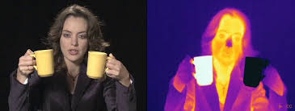
Mécanismes de thermolyse
1- Rayonnement
Perte ou gain de chaleur sous forme de rayonnement infrarouge du corps le plus chaud vers le moins chaud
Responsable (dans des conditions normales) de la moitié des pertes de chaleur du corps.
Ex: pièce froide qui devient chaude quand plusieurs personnes s’y trouvent, captation de chaleur par les rayons du soleil.

Slide 28
2- Conduction
C’est l’échange de chaleur entre 2 objets qui se touchent.
Va toujours du plus chaud au plus froid.
Représente 5% des pertes, le contact est obligatoire.
Ex: bain chaud qui devient froid (eau chaude est captée par le peau), chaise chaude après quelqu’un.

Slide 29
3- Convection
Echange avec l’air circulant autour du corps.
Même sans courant d’air la perte au repos peut atteindre 15%.
L’air réchauffé par le corps est sans cesse remplacé par de l’air frais, l’air froid absorbe plus rapidement la chaleur que de l’air déjà réchauffé.
Ex: effet du ventilateur avec de l’air chaud

Slide 30
4- Evaporation
C’est l’évaporation de l’eau par captation de chaleur et échappement par transformation en gaz (vaporisation).
En s’évaporant à la surface de la peau elle capte une grande quantité de chaleur.
Petites infos:
* 1gr d’eau évaporée consomme 2.43KJ de chaleur
* transpiration jusqu’à 1l/h, activité intense peut provoquer un échauffement de 2 à 3°.
* pertes insensibles d’eau (poumons, bouche, peau) = 600ml/24h

Slide 31
Mécanismes inefficaces si T° extérieure > T° du corps

Slide 32
Physiologie de la thermolyse
1- Vasodilatation des vaisseaux sanguins cutanés
Chaleur passe du centre vers la périphérie et se dissipe ensuite par rayonnement, conduction, convection.
2- Augmentation de la transpiration
3- Adaptation du comportement volontaire
Baisse de l’activité, rester au frais, boissons froides, vêtements clairs…

Slide 34
La thermogénèse
Production de chaleur.
Elle est produite par une augmentation du métabolisme cellulaire.
Métabolisme de base qui génère dans ses réactions une certaine quantité de chaleur.

Slide 35
Physiologie de la thermogénèse
1- Vasoconstriction des vaisseaux sanguins cutanés
Diminution de la masse sanguine
Diminution des pertes de chaleur au niveau cutané
Peau isolée du reste par le tissu adipeux
Sous effet de la noradrénaline
Mains et pieds +++
<22° gelures

Slide 36
2- Augmentation de la vitesse du métabolisme
Froid provoque une libération de noradrénaline au niveau du système nerveux sympathique:
* Augmentation de la vitesse du métabolisme,
* Augmentation de la production de chaleur (thermogénèse chimique),
* Mise en jeu rapide,
* Noradrénaline puis adrénaline,
* Lipolyse et glycogénolyse hépatique et musculaire.

Slide 37
3- Frissons
(si les 2 autres mécanismes sont insuffisants)
Activation dans l’encéphale des centres générant le tonus musculaire.
Stimulation des mécanorécepteurs → contractions involontaires des muscles (agonistes- antagonistes sans mouvements coordonnés)
Accroit la température corporelle efficacement
Maximal à 34°, disparition à 30° (signe de gravité).

Slide 38
4- Libération de thyroxine
Ex: bouffées de chaleur
5- Adaptation du comportement volontaire
Vêtements chauds, boissons chaudes, augmentation de l’activité…
6- Autres
Horripilation : mécanisme adrénergique chez l’Homme, création d’une couche d’air isolante.

Slide 39
vasodilatation
Conduction Convection Evaporation Radiation
hypothalamus
thermolyse
sudation
sang
Comportement Déshabillage boissons froides
Thermorécepteurs centraux et périphériques
Homéostasie thermique
Comportements vêtements frottements boissons chaudes
Thermorecepteurs centraux et périphériques
Frissons
sang
métabolisme
thermogénèse
hypothalamus
vasoconstriction

Slide 40
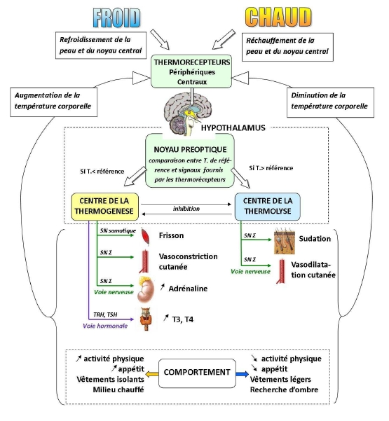

Slide 41
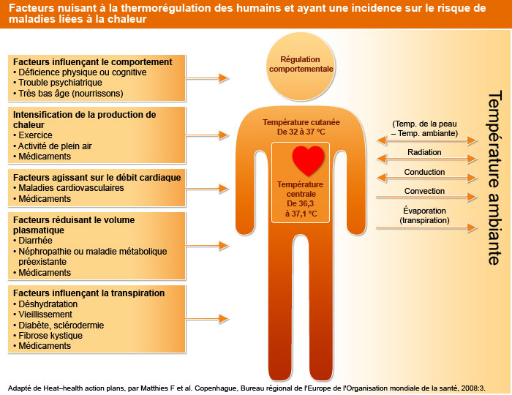

Slide 42
Cas du nouveau né
Perte thermique par la tête.
Systèmes et mécanismes de thermorégulation immatures.
Cas de la personne âgée
Diminution du débit sanguin.
Médicaments (benzo en particulier).

Slide 43
Physiopathologie HYPERTHERMIE
Nuance entre fièvre
et hyperthermie

Slide 44
La fièvre est une des composantes de la réaction inflammatoire primaire.
C’est une hyperthermie contrôlée causée par une infection.
Elle lutte contre l’agresseur. Les réponses physiologiques au chaud restent normales (sueurs, rougeur…).
C’est un déreglement du thermostat.
Caractérisée par une T°> 38°.

Slide 45
GLOBULES BLANCS
→ CYTOKINES (pyrogènes)
HYPOTHALAMUS
→ PROSTAGLANDINES ( va augmenter la T° de référence du thermostat hypothalamique).

Slide 46
3 phases:
* Montée thermique: T° centrale < = froid, frissons, pâleur.
* Plateau thermique: « bien-être » si pas sup à 41°.
* Défervescence thermique: T° centrale > thermolyse avec sudation et vasodilatation.

Slide 47
Touche en particulier les nourrissons et personnes âgées,
Surtout si atmosphère humide,
Déshydratation,
Thermolyse limitée.

Slide 48
L’hyperthermie résulte de l’accumulation de chaleur exogène, c’est à dire issue de l’environnement et non pas produite par le corps.
Caractérisée par une T°> 40°
Les centres de thermorégulation fonctionnent mais sont dépassés.
Ex: coup de chaleur d’exercice, exposition prolongée au chaud…
Antipyrétiques sont inefficaces et même contre indiqués.

Slide 49
40° => coup de chaleur
42° : troubles neurologiques, chute de la tension et sudation impossible.

Slide 50
EPUISEMENT A LA CHALEUR
C’est une déshydratation secondaire à une perte sudorale importante.
Ne dépasse pas les 40°.
Signes: céphalées, nausées, vomissements, vertiges, perte de connaissance, faiblesse musculaire avec crampes, hypotension, tachycardie et dyspnée.

Slide 51
COUP DE CHALEUR D’EXERCICE
Survient quand les mécanismes de thermorégulation sont dépassés.
C’est l’association d’hyperthermie brutale et importante (>40°) et troubles neurologiques graves ( hallucinations et/ou coma et/ou convulsions).
C’est une urgence médicale.

Slide 52
SYNDROME MALIN DES NEUROLEPTIQUES
En psychiatrie, chez les personnes âgées
Signes: altération de la conscience, rigidité musculaire, T°>39°, dysautonomie (tachy, TA labile, tachypnée)

Slide 53
SURVEILLANCE INFIRMIERE
T° (courbe de température)
Tension artérielle, pouls
Fréquence respiratoire
Clinique: marbrures, frissons, sueurs
Oligurie et état d’hydratation (yeux cernés et creux, pli cutané)

Slide 54
CONDUITE A TENIR
Refroidir
Réhydrater
Déshabiller
NE PAS REFROIDIR TROP VITE => RISQUE DE CHOC

Slide 55
SOINS INFIRMIERS
Ne pas couvrir trop chaudement,
Hydrater,
Veiller aux apports caloriques,
Soins d’hygiène fréquents et précautionneux,
Observer son patient,
Transmettre au médecin,
Appliquer les traitements prescrits (paracétamol, ibuprofène, aspirine…).

Slide 56
Physiopathologie HYPOTHERMIE
Caractérisée par une température centrale <35°.
2 causes:
Les centres de la thermorégulation fonctionnent mais sont dépassés → exposition prolongée au froid extérieur
Les centres de la thermorégulation ne fonctionnent plus → maladie infectieuse, septicémie, anesthésie, surdosage médicamenteux ou drogues

Slide 57
URGENCE
MEDICALE

Slide 58
Manifestations (par ordre d’apparition):
Sensation de froid, fatigue, céphalées
Horripilation (chair de poule)
Frissons
Essoufflement
Cyanose
Augmentation de la diurèse
Crampes
Troubles cérébraux
DC

Slide 59
Conséquences de l’hypothermie
Majoration des douleurs
Modification immunitaire
Altération de la coagulation

Slide 60
Classification de l’hypothermie
Hypothermie légère (35° - 32.2°)
Tremblements, frissons, tachycardie, tachypnée, vasoconstriction.
Apathie, ataxie, baisse de la capacité de jugement
Déshabillage paradoxal

Slide 61
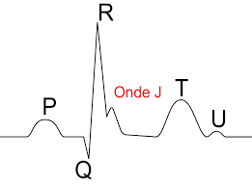
Hypothermie modérée (32.2° - 28°)
Troubles de la conscience, bradypnée, bradycardie, arythmies.
Hyporéflexe, mydriase
Arrêt des frissons
Marqueur ECG (onde J de OSBORN)

Slide 62
Hypothermie sévère (< 28°)
Coma, apnée, asystolie
TV et/ou FV
Mydriase aréactive
Oligurie
Œdème pulmonaire

Slide 63
Prise en charge
Mesurer la température (différents sites)
LVAS et oxygénothérapie
Pose de 2 VVP
Mesure de la glycémie
Remplissage vasculaire
Réchauffement de plusieurs sources (solutés chauds, couverture chauffante, dialyse péritonéale, CEC)
Si pas d’activité cardiaque efficace
Intubation oro-trachéale
Pose de sonde naso gastrique et sonde urinaire

Slide 65
NE PAS RECHAUFFER TROP VITE
Réchauffe 1°/h

Slide 66
ACR chez l’hypotherme
Réanimation longue
Choc inefficace si T° < 30° (1 seul essai si TV ou FV)
Pas d’adrénaline <30°
Si kalémie >10mmEq STOP réa

Slide 67
CONCLUSION
RÔLE PROPRE INFIRMIER
TRACABILITE
CONTRÔLES FREQUENTS

